Slide 1

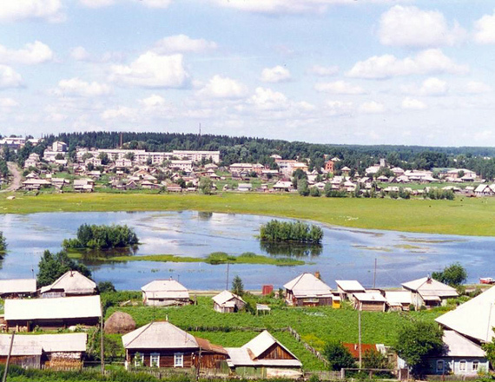
муниципальное образование Кривошеинский район
Близость к областному центру, хорошая транспортная доступность, большая площадь земель сельскохозяйственного назначения, огромные запасы леса, лесных дикоросов, рыбы делают наш район привлекательным и перспективным не только в плане развития экономики и извлечения прибыли, но и комфортным местом для проживания, активного отдыха для всех, кто любит природу. Мы гордимся своим родным краем.

Slide 2
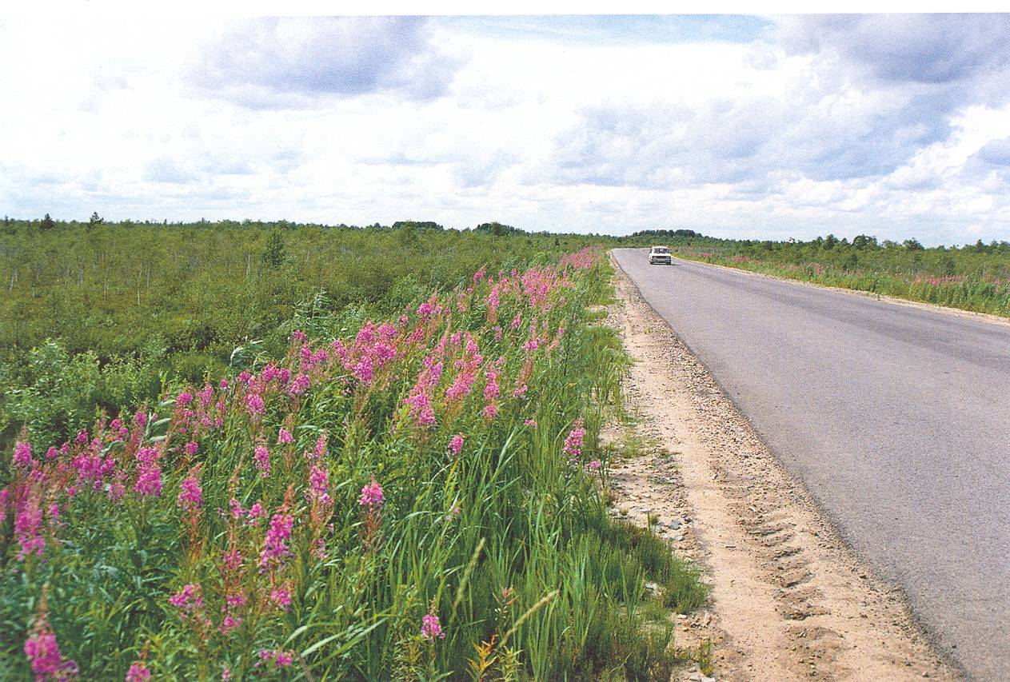
«Самый южный» северный район Томской области.
Расстояние от Томска до села Кривошеина 170 км.

Slide 3
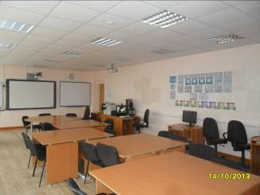
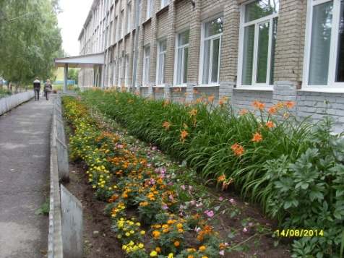
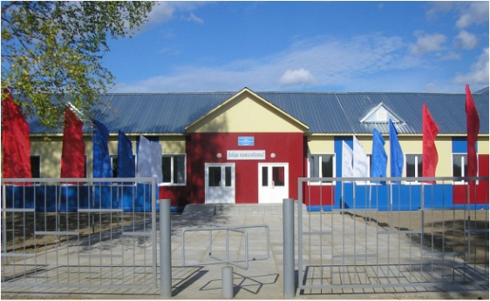
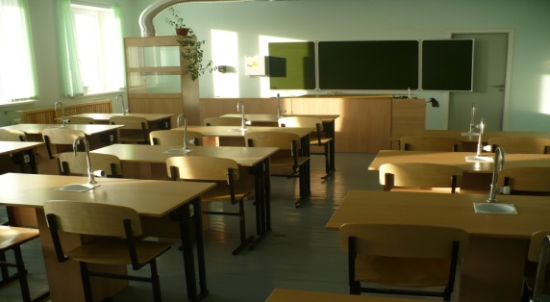
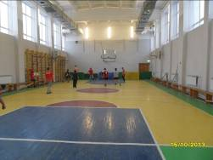
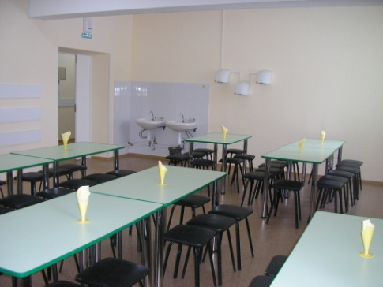
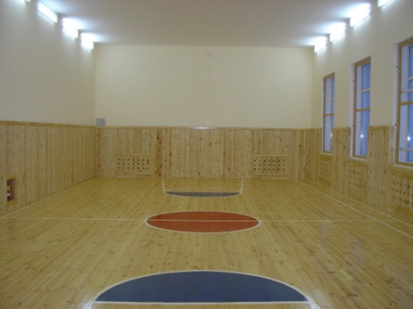
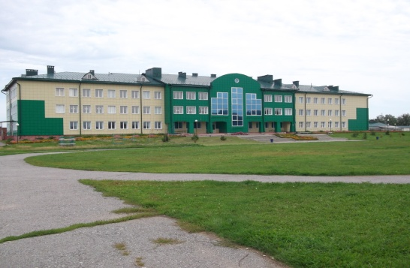
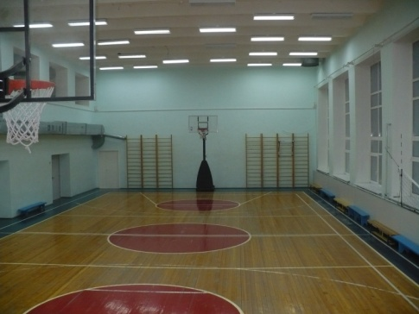
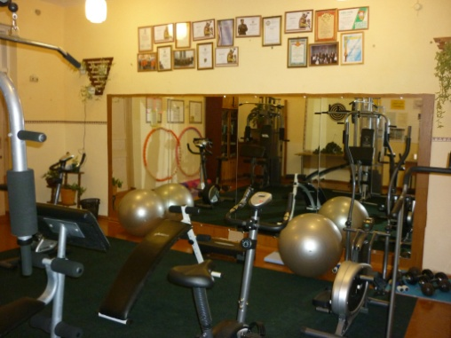
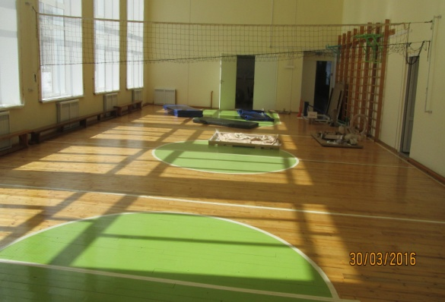
Общее образование в муниципалитете представлено 10 общеобразовательными школами, из которых 4 средних и 6 основных, а также 2 филиала начального общего образования.
МБОУ «Кривошеинская СОШ» МБОУ «Красноярская СОШ»
МБОУ «Володинская СОШ» МБОУ «Пудовская СОШ»

Slide 4
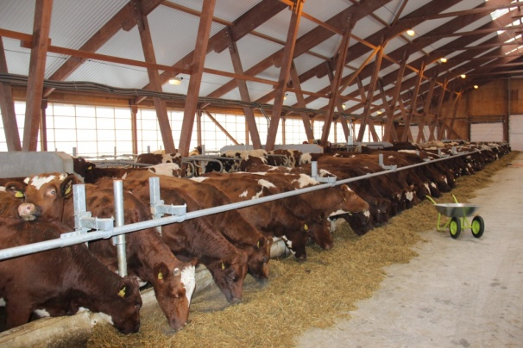
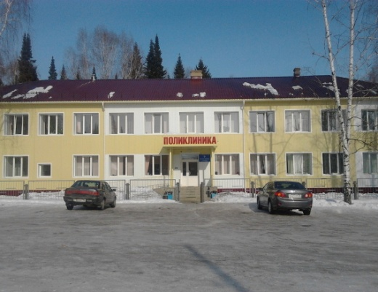
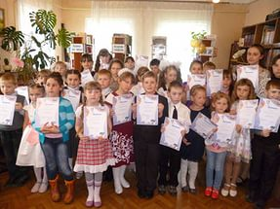
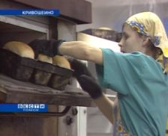
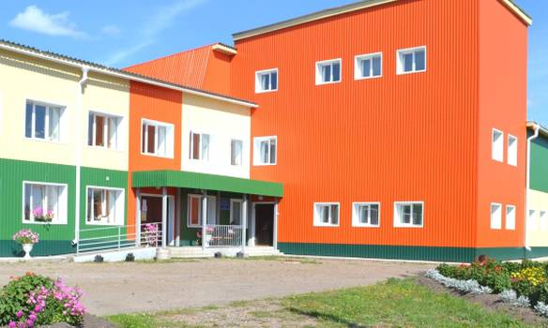
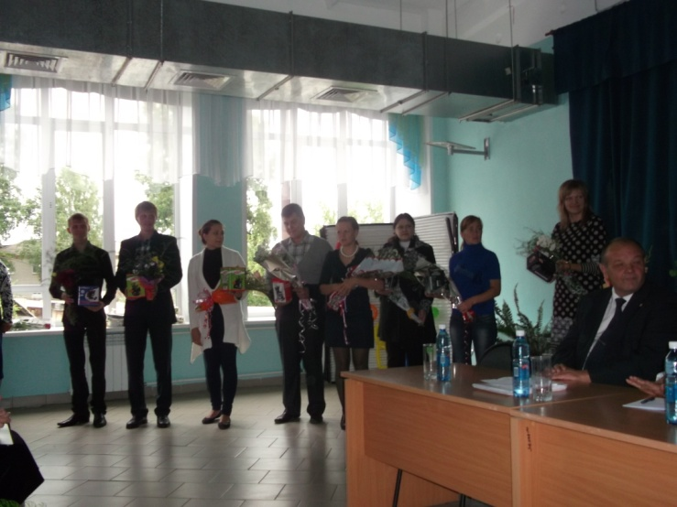
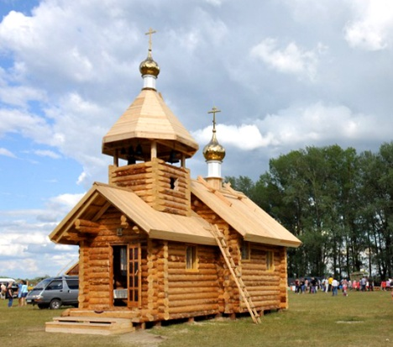
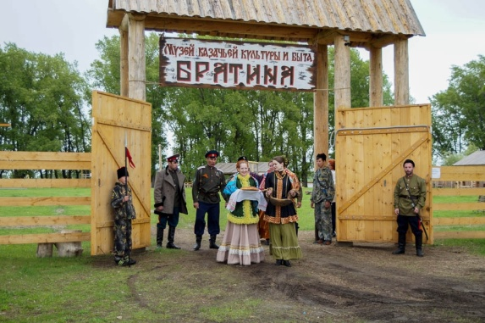
В образовательные организации Кривошеинского района
требуются молодые педагоги

Slide 5
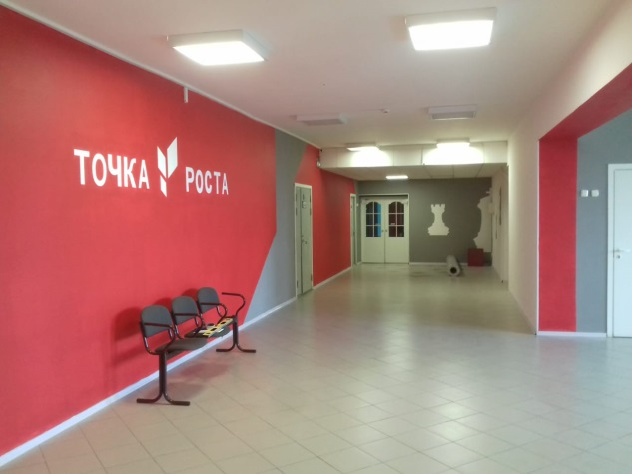
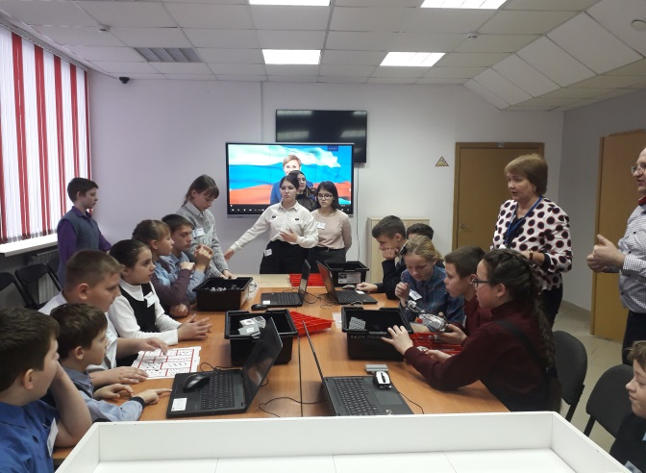
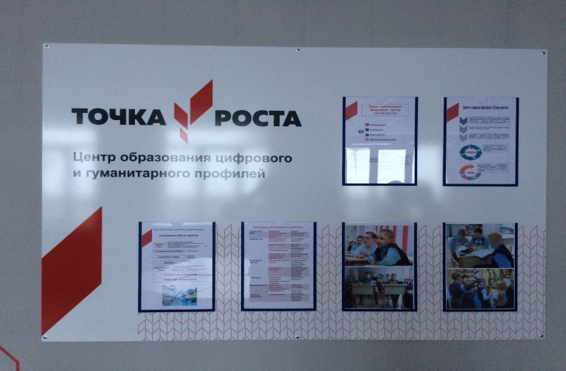
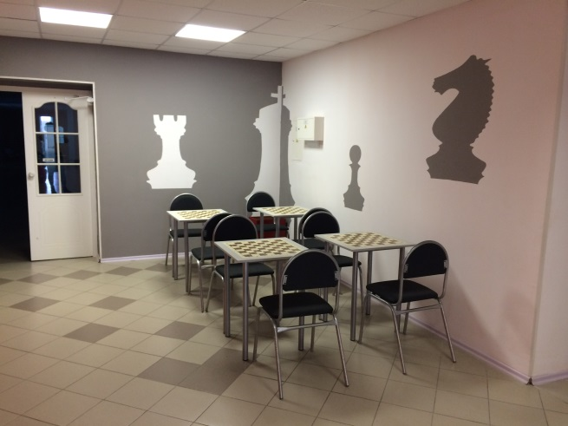
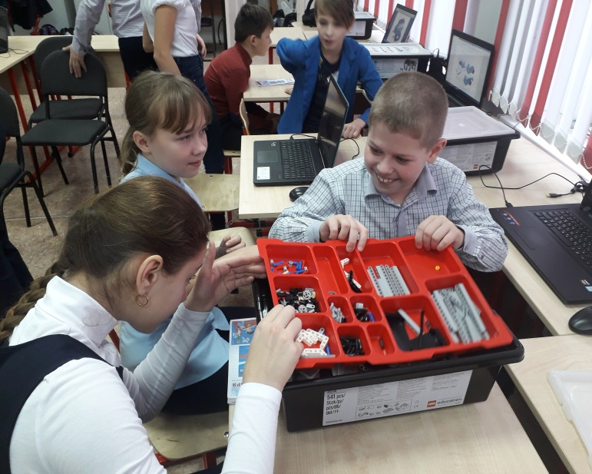
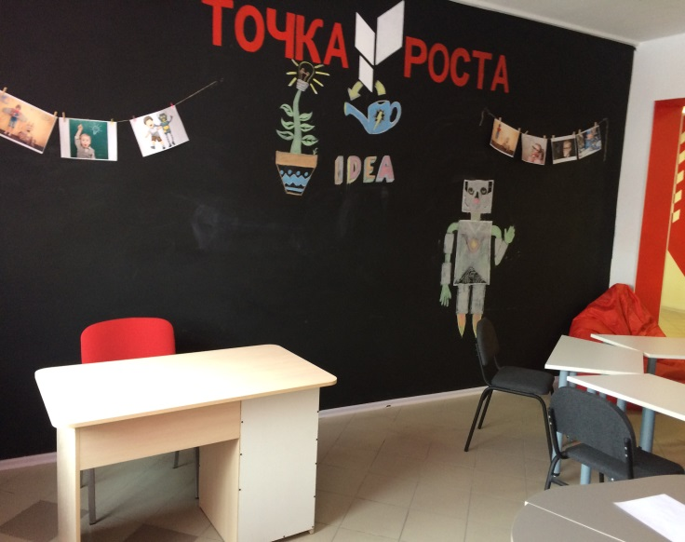
В 2 образовательных организациях Кривошеинского района
функционируют Центры образования цифрового и гуманитарного профилей «Точка роста».

Slide 6
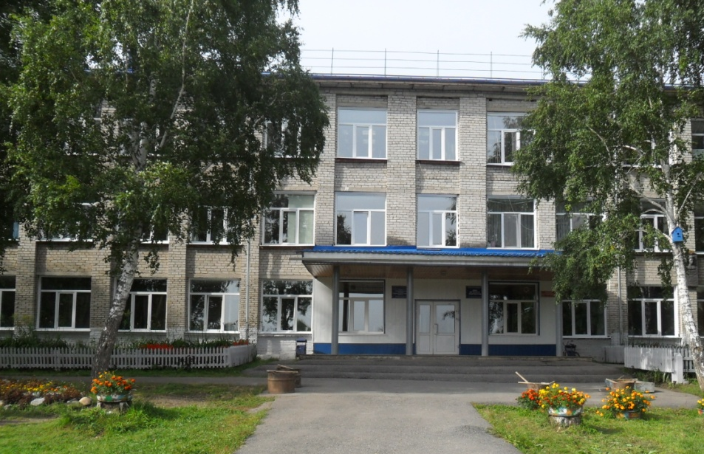
МБОУ «КривошеинскАЯ СОШ им. Героя Советского Союза им. Ф. М. Зинченко»
село Кривошеино расположено в 170 км от Томска.
В школе обучается 828 человек из сёл Кривошеино, Новокривошеино, Новоисламбуль, Елизарьево и Жуково.
Педагогический коллектив – 58 человек.
27 учебных кабинетов; 2 мастерские (столярная и слесарная);
спортивный и хореографический залы; актовый зал, совмещен со столовой; библиотека.
Каждый кабинет оснащен мультимедийным оборудованием;
- в 13 кабинетах интерактивные доски;
- 2 мобильных переносных компьютерных класса;
- высокоскоростной Интернет;
- в локальной сети 50 стационарных компьютеров;
- кабинеты физики и химии оборудованы современными лабораториями;
- с 2019 года функционирует Центр образования цифрового и гуманитарного профилей «Точка роста».
В школе имеется:

Slide 7
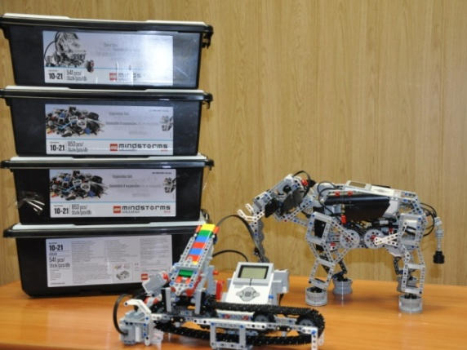
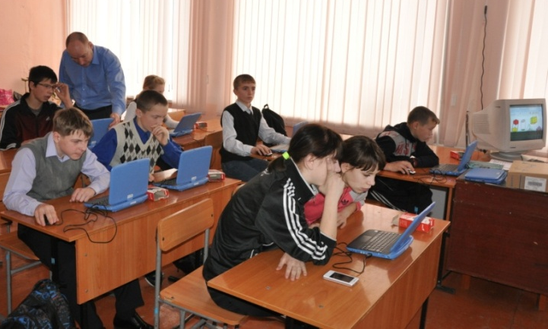
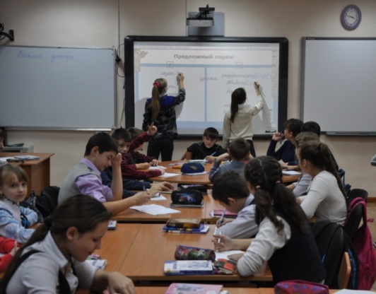
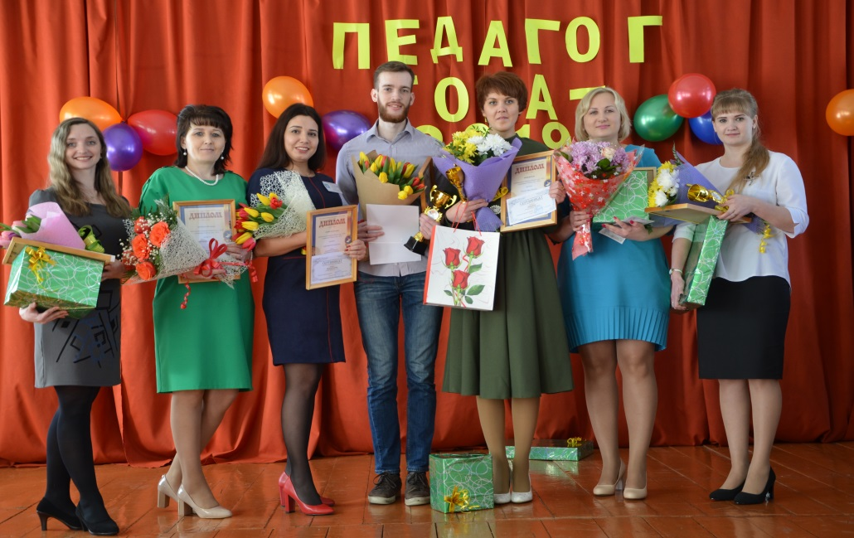
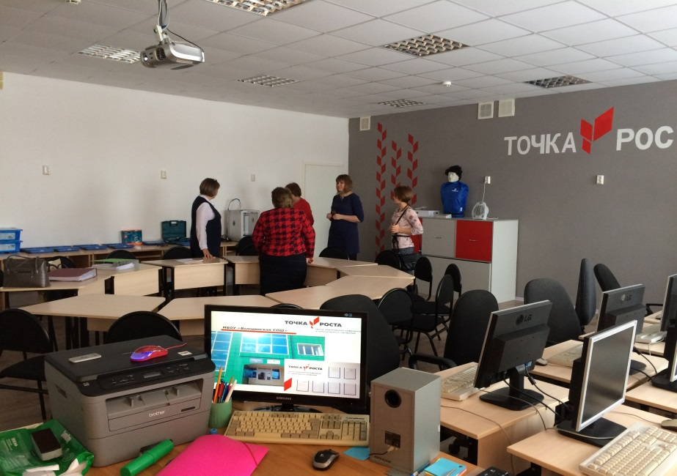
Потребность школы в педагогических кадрах на 2020 – 2021 учебный год год:
учитель немецкого языка, учитель математики

Slide 8
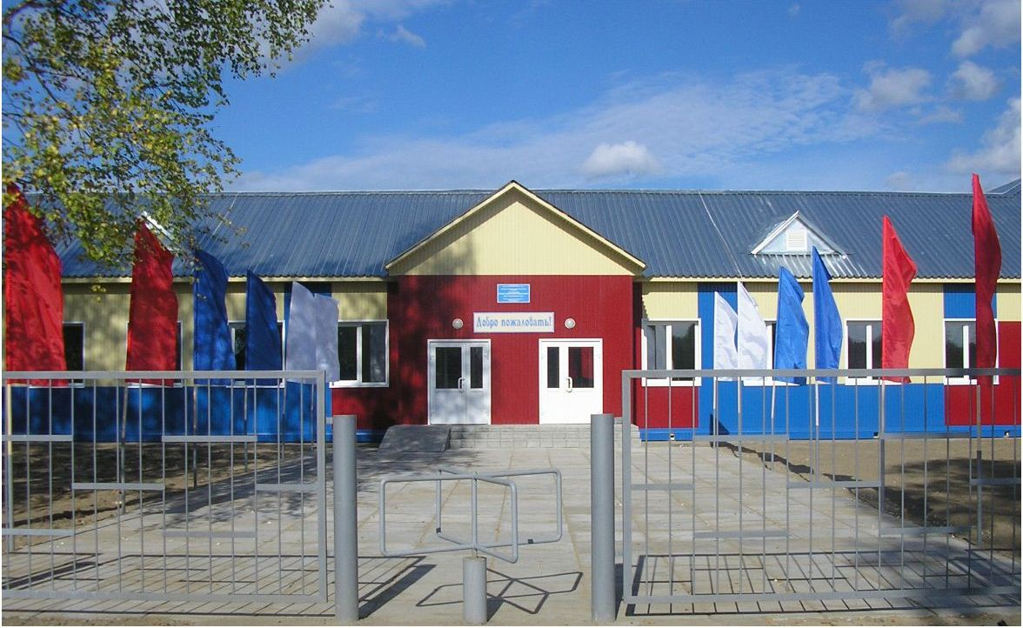
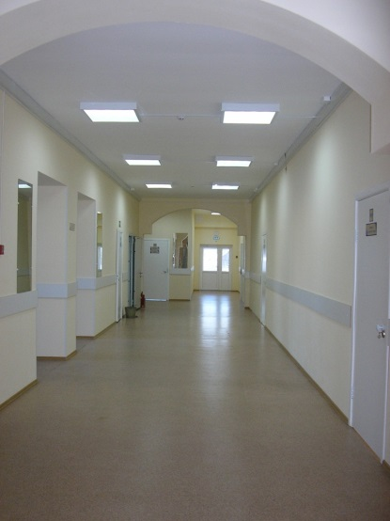
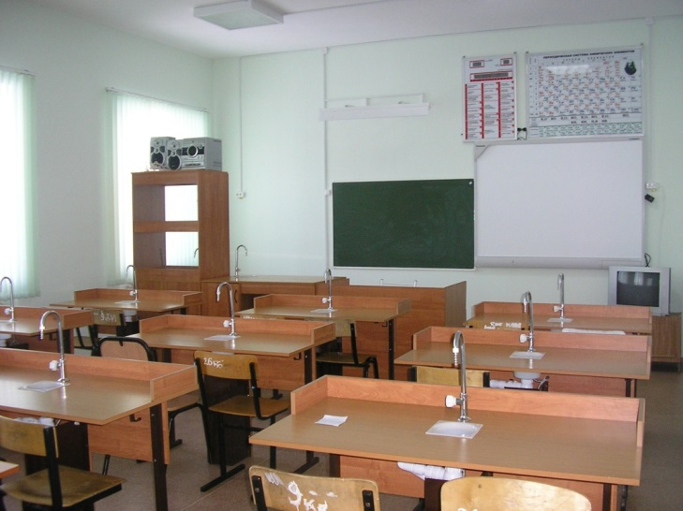
МБОУ «Красноярская сОШ»
Расстояние от г. Томска до с. Красный Яр 250 км
В школе обучаются 153 учеников и работают 26
педагогов.
В здании Красноярской средней школы ежегодно обновляется материальная база. В просторных, уютных, светлых классах имеется необходимое оборудование: компьютеры, телевизоры, интерактивное оборудование. В школе имеется локальная сеть, телевизионная сеть, информационный киоск, 2 компьютерных класса.
В 2020 – 2021 учебном году на базе школы открывается Центр гуманитарного и цифрового профилей «Точка роста».

Slide 9
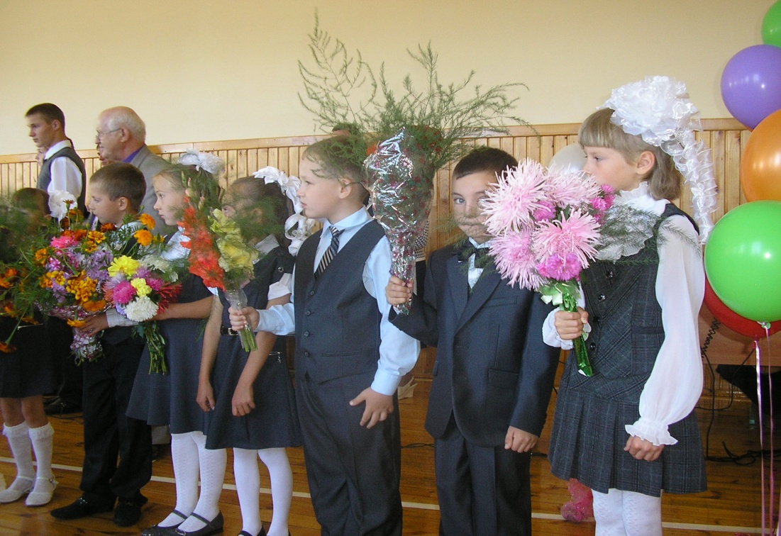
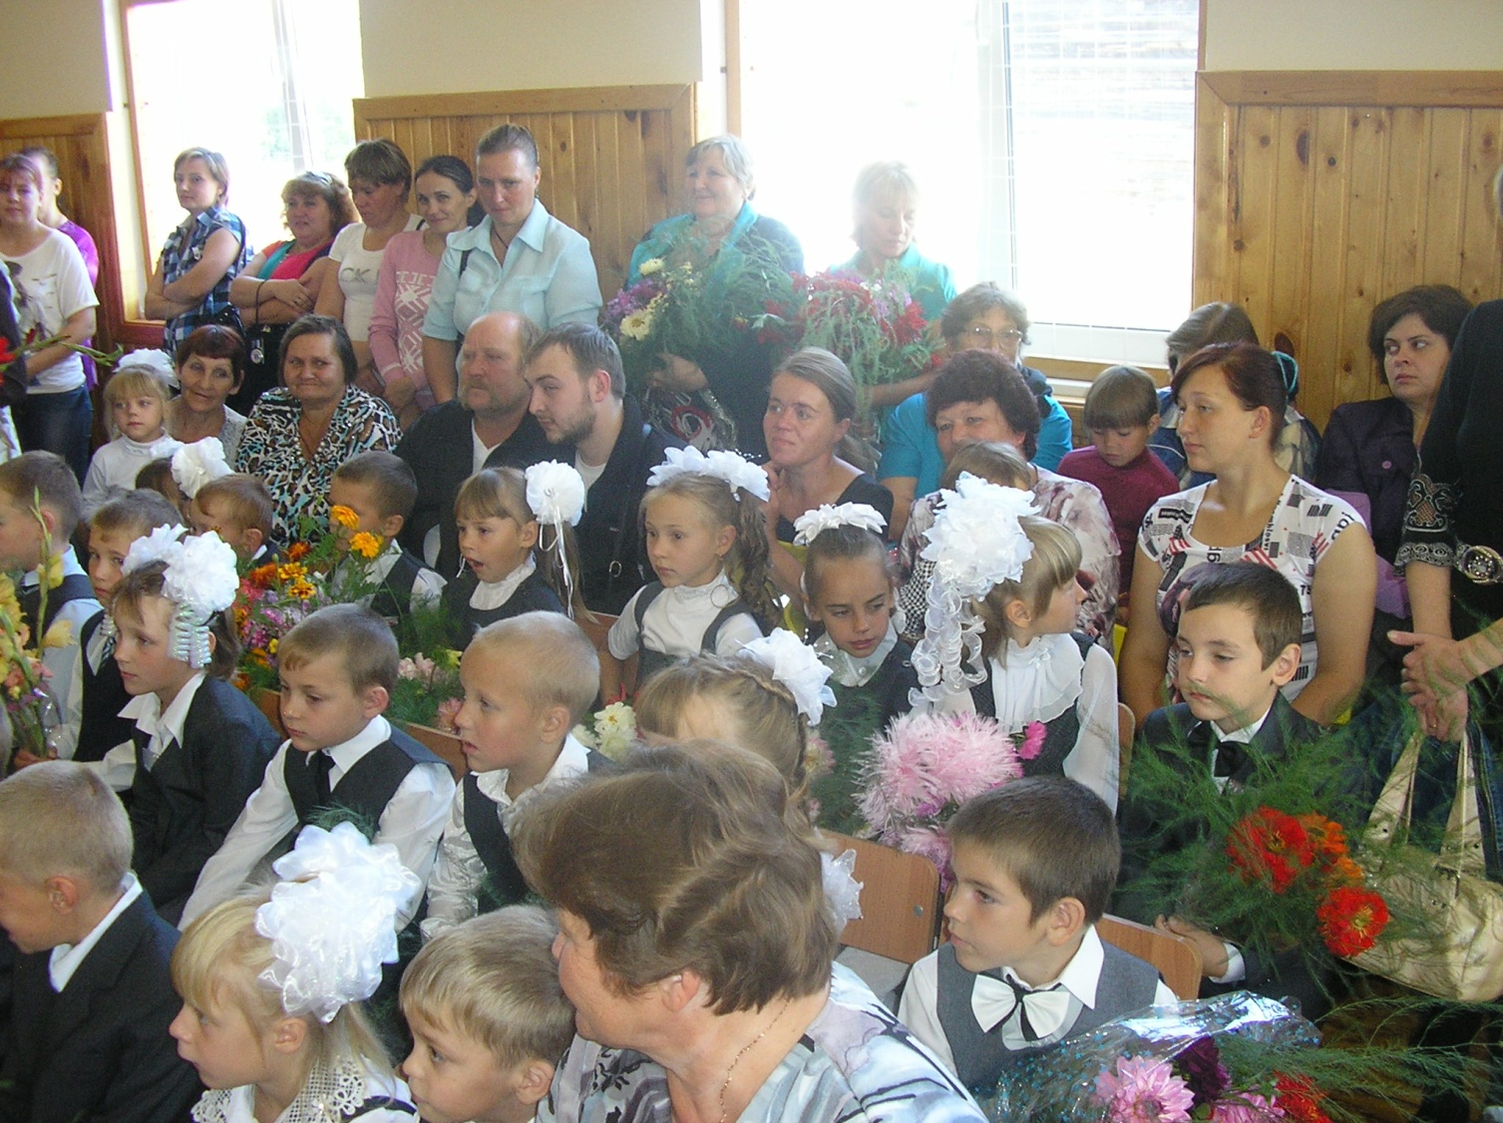
Потребность школы в педагогических кадрах
на 2020-2021 учебный год - учитель музыки;
на 2021-2022 учебный год - учитель иностранного языка, учитель географии, учитель математики;
на 2022-2023 учебный год - учитель начальных классов, учитель русского языка, литературы;

Slide 10
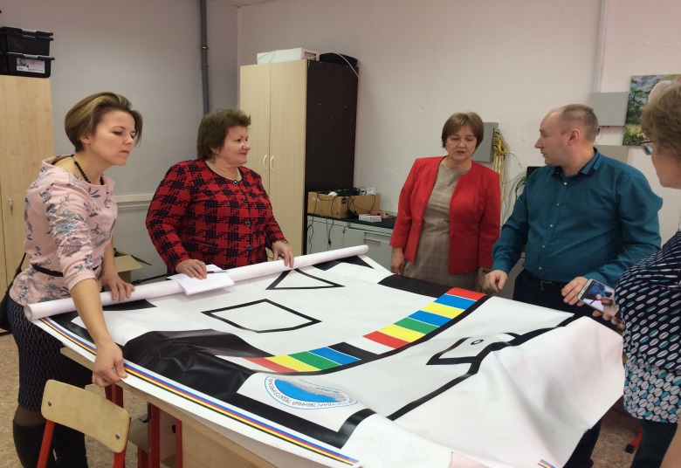
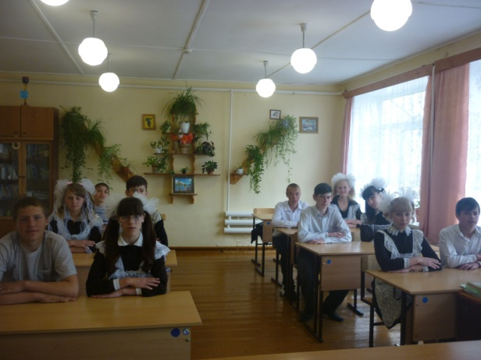
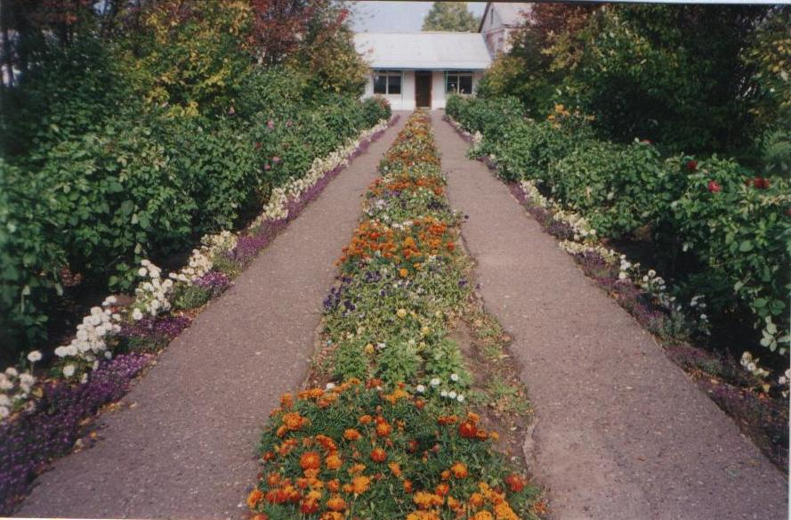

МБОУ «Пудовская СОШ» Расстояние от г. Томска до с. Пудовки 185 км. В школе работают 17 педагогов, обучаются 112 учеников
В 2020 – 2021 учебном году на базе школы открывается Центр гуманитарного и
цифрового профилей «Точка роста».
Приглашаем на работу:
учителя немецкого языка ;
учителя математики;
педагогов дополнительного образования.
.

Slide 11
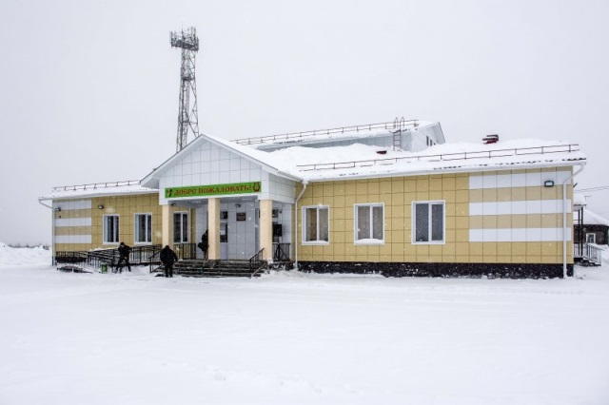
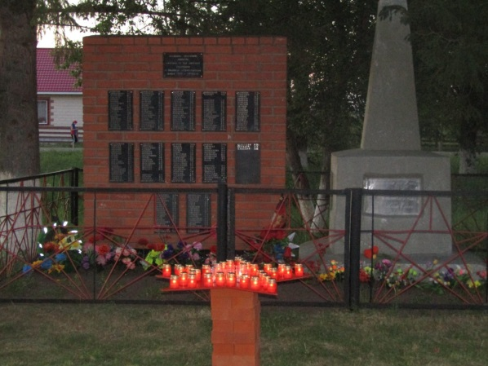
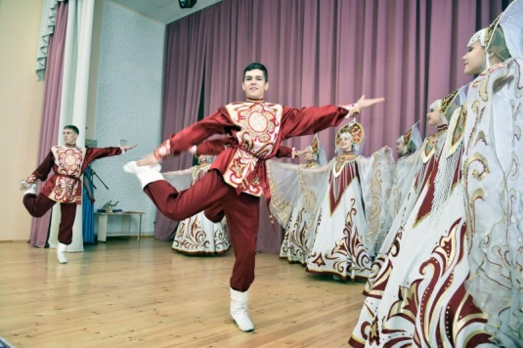
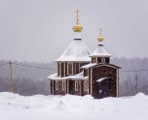
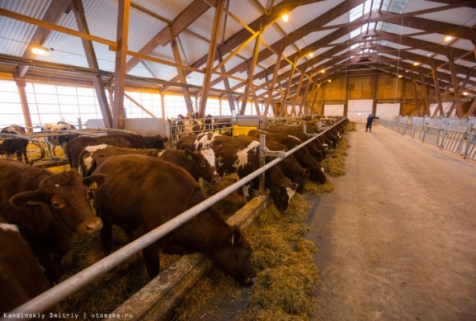
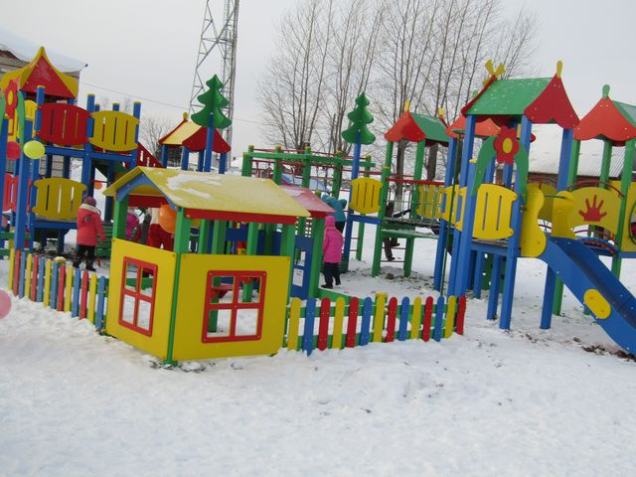
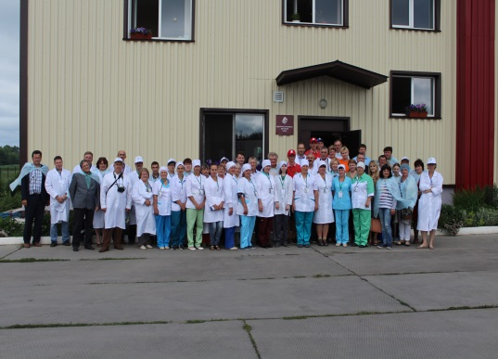
ИНФРАСТРУКТУРА села пудовка
Муниципальное дошкольное образовательное учреждение детский сад «Улыбка»;
Фельдшерско-акушерский пункт;
Дом культуры (открыт в 2020 году);
Крупное коллективное сельскохозяйственное предприятие - СПК «Белосток»;
В населенном пункте – центральное водоснабжение, сетевое газоснабжение;

Slide 12
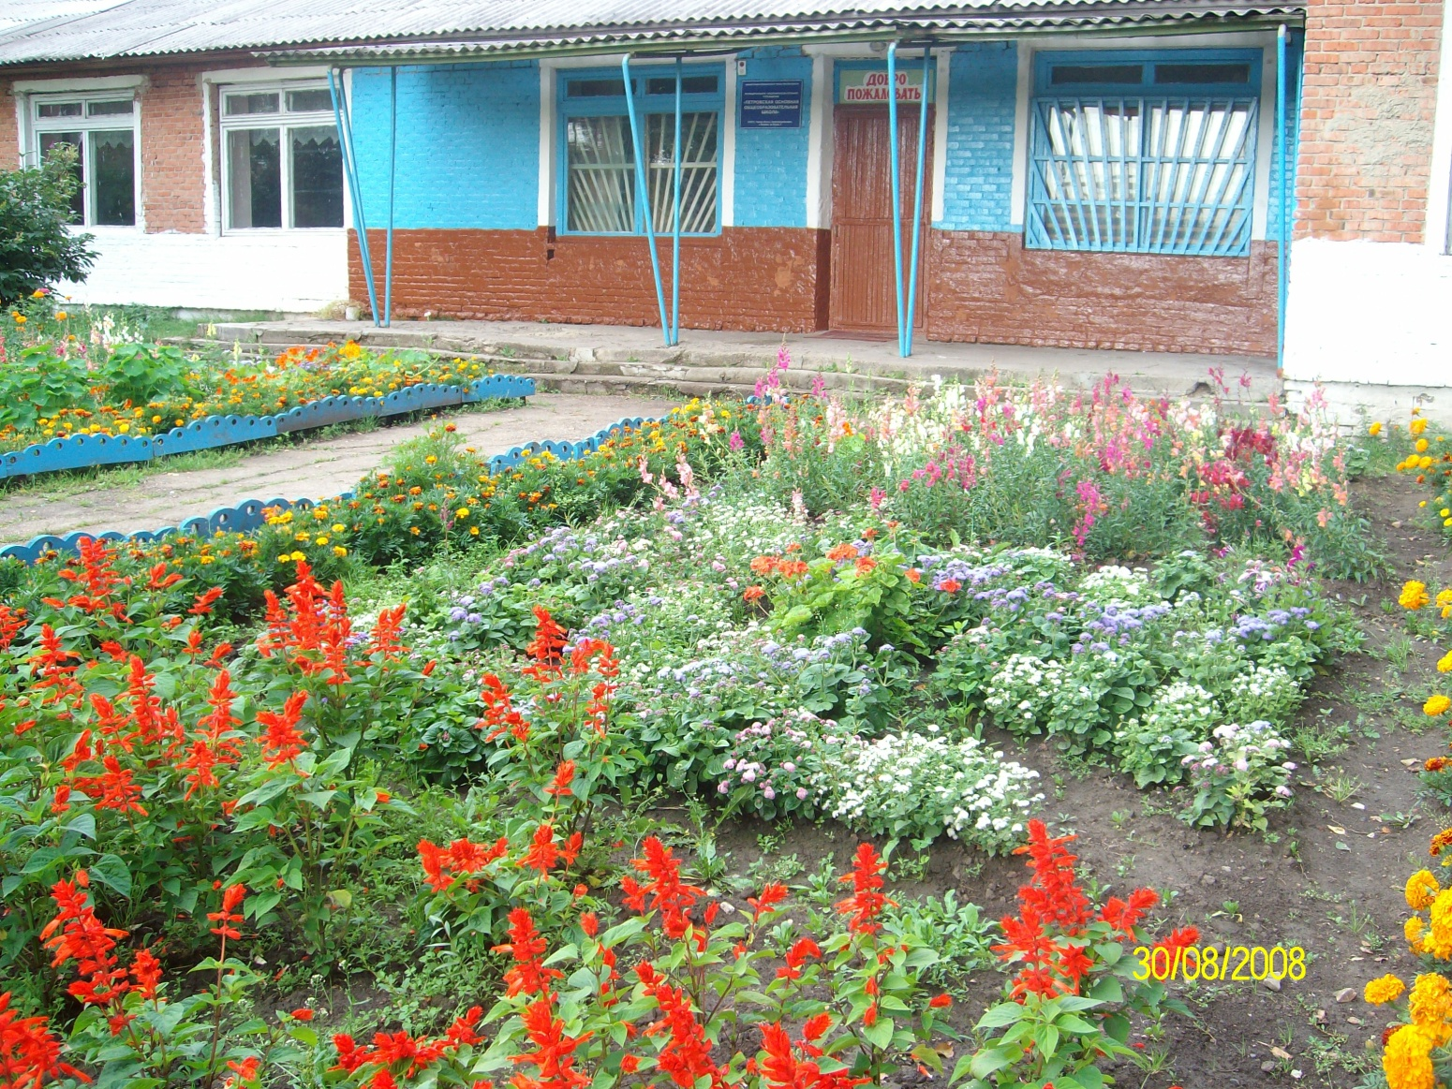
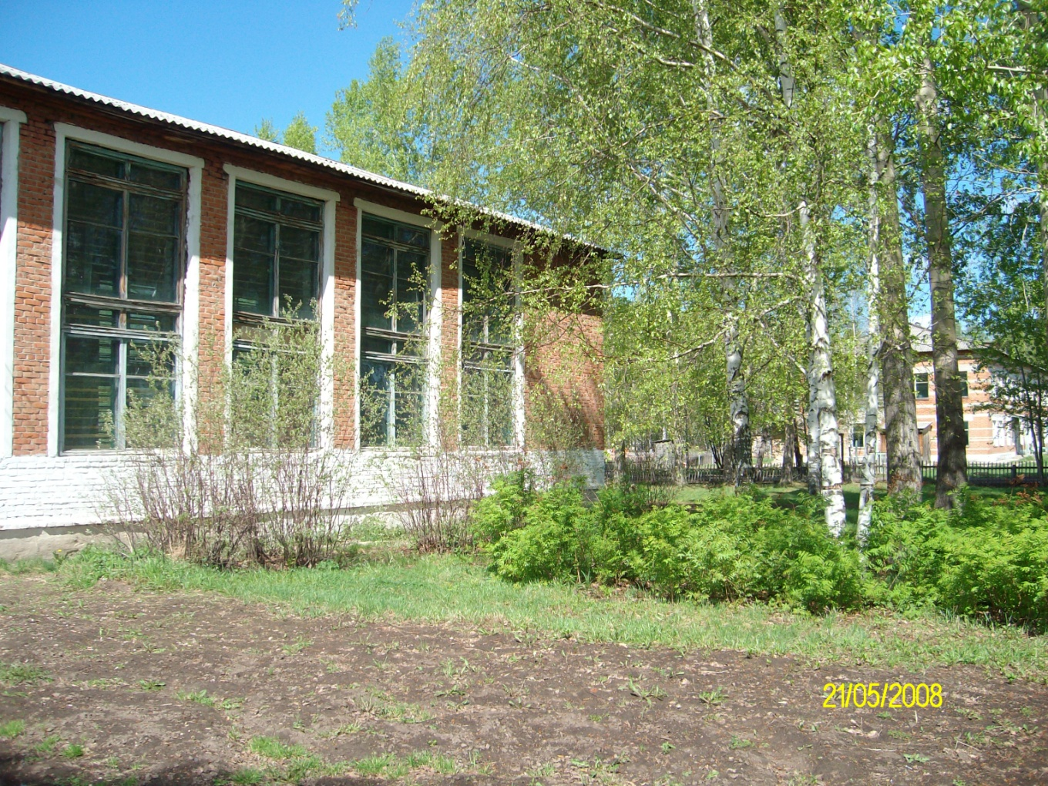


МКОУ «Петровская ООШ»
Расстояние от г. Томска до с. Петровки 138 км.
В школе обучаются 47 учеников, педагогический коллектив - 13 человек.
Ждём на работу
учителя русского
языка и литературы

Slide 13




МБОУ «Новокривошеинская ООШ»
От г. Томска до с. Новокривошеина 174 км. В школе обучается 53 ученика, работают 15 педагогов.
Приглашаем на работу :
2020 -2021 учебный год: учителя английского языка,
учителя информатики, учителя физики;
2021-2022 учебный год: учителя русского языка,
учителя начальных классов;

Slide 14



МБОУ «белобугорская ООШ»
От г. Томска до с. Красный Яр 184 км. В школе обучается 80 учеников, работают 16 педагогов.
В помещении школы проводят занятия педагоги филиала музыкальной школы.
Школа является центром мкр. Центральный. Для жителей села она является центром культуры.
Приглашаем на работу:
2020 -2021 учебный год - учителя английского языка,

Slide 15



МБОУ «Малиновская ООШ»
От г. Томска до с. Малиновка 200 км. В школе обучается 36 учеников, работают 11 педагогов.
Приглашаем на работу :
2020 -2021 учебный год: учителя иностранного
языка,
учителя математики;
2021-2022 учебный год: учителя биологии.

Slide 16









МБОУ ДО «Дом детского творчества»
Дом творчества расположен в с. Кривошеине.
Общая численность обучающихся 759 человек, работают с детьми 13 педагогов.
«Изостудия» «Почемучки» Социальная гостиная «Дельфин» «Авиамоделисты»
«Валяние из шерсти» «Микросъёмка» «Витязь» «Комбат» Фотостудия «Фантазия»

Slide 17




Служба психолого-педагогического и
«Школьное радио» социального сопровождения детей (ППиС)
Краеведческий музей
Родительский клуб «Машенька»
Вакансии:
На 2020 - 2021 учебный год логопед.

Slide 18



Меры профессиональной поддержки

Slide 19
Социальные гарантии при трудоустройстве:
Выплата заработной платы осуществляется с применением районных коэффициентов (1,3 %) и процентных надбавок (50 %) к заработной плате с первого дня работы педагога в образовательной организации;
Выплата надбавки к з/плате молодым специалистам 1800 рублей;
Стипендия молодым специалистам до 1 года работы – 4000 рублей, до 2 лет работы – 5000 рублей, до 3 лет работы – 6000 рублей;
Выплата подъёмных в размере двух должностных окладов, в связи с переездом к месту работы в северный район;
Выплата компенсаций за аренду жилья в размере 50 % , но не более 4000 рублей;
100% льгота при оплате коммунальных услуг (отопление, освещение);
Содействие Администрации в получении жилого помещения ;
Возможность участия в муниципальной программе «Обеспечение жильем молодых семей в Кривошеинском районе Томской области на 2015-2020 годы».

Slide 20
ИНФРАСТРУКТУРА района
Сеть муниципальных дошкольных образовательных учреждений в Кривошеинском районе представлена 3 образовательными учреждениями: МБДОУ «Колосок» в селе Володино, МБДОУ «Улыбка» в селе Пудовка, МБДОУ «Березка» в селе Кривошеино, на базе которых функционируют 19 групп: МБДОУ «Колосок» - 3 группы, МБДОУ «Улыбка» - 2 группы, МБДОУ «Березка» - 14 групп; 13 групп дневного пребывания работают при восьми общеобразовательных организациях.
В каждом населенном пункте муниципального образования функционирует фельдшерско-акушерский пункт;
Сеть культурно-досуговых объектов ;
Музей казачьей культуры «Братина» в селе Кривошеино, самый молодой и один из наиболее перспективных туристических объектов Кривошеинского района;
Крупные коллективные сельскохозяйственные предприятия - СПК «Белосток», СПК «Кривошеинский».
Обеспечено движения автобусов по межмуниципальному маршруту «Кривошеино – Томск»;
Обеспечено движения автобусов по внутрирайонным маршрутам ;
В селе Кривошеино 2 предприятия являются поставщиками услуги такси.

Slide 21

С 2019 года кривошеиский район принимает участие в федеральной программе «земский учитель»

Slide 22

Ждём вас в образовательных организациях кривошеинского района
жж

Slide 23
Контактная информация:
МКУ «Управление образования Администрации Кривошеинского района Томской области»
Руководитель - Кустова Мария Фёдоровна
Телефон 8 (38 251) 2 19 74
Почтовый адрес: 636300, Томская область, Кривошеинский район,
с. Кривошеино, ул. Ленина, д. 26
E-mail: kr-roo@tomsk.gov.ru; адрес сайта: http://kruo.edu.tomsk.ru
Ответственное лицо:
Куксёнок Ирина Геннадьевна, методист МКУ «Управление образования Администрации Кривошеинского района Томской области»
Телефон 8 (38 251) 2 26 82

